Slide 1
Semana 7 · Mi pieza y mis verbos
방에 침대가 있어요
Básico 1 (A1.1) · Lecciones 7 y 8 del libro
Kiran (기란)
Martes 24 / jueves 26 de noviembre · 20:00 (hora de Chile)
Notes:
10 minutos antes: deck abierto en esta lámina, barajador de listas listo en otra pestaña y sobre el escritorio un libro, audífonos, un lápiz y una hoja. Graba desde el minuto 0 (Basico1-Martes_S07_2026-11-24 o Basico1-Jueves_S07_2026-11-26). 20:00: saluda con 안녕하세요! y pasa al quiz.
Fuente: S07_Guia_Profesor.md · C.15 #1 · C.2 (10 minutos antes)
Lámina 1

Slide 2

Quiz 6 Quiz 6
Escribe solo la respuesta, en 한글 · 3 minutos
1) 가다 → presente: ______
2) 먹다 → presente: ______
3) 공부하다 → presente: ______
4) 학교___ 가요. (¿qué partícula?)
5) Escucha a Kiran (2 veces) y responde en español: ¿qué hace María todos los días?
Notes:
20:00–20:05. ES: “¡Hola, chingus! Quiz relámpago de la semana 6: 5 preguntas en el chat, 3 minutos. En 한글, por favor.” Pega el mismo texto en el chat. Lee el ítem 5 dos veces, despacio: 마리아는 매일 회사에 가요. 오늘 운동해요. Ítems 1–4 en 한글; el 5 en español.
Fuente: S07_Guia_Profesor.md · C.15 #2 · C.3 bloque 0–5 (texto del quiz)
Lámina 2

Slide 3
Clave del quiz 6 Quiz 6 answer key
Corrección en 1 minuto · 1 punto por ítem
가다
가요
1
먹다
먹어요
2
공부하다
공부해요
3
학교___ 가요.
에 → 학교에 가요.
4
¿Qué hace María todos los días?
Va a la empresa: 매일 회사에 가요. (오늘 = hoy: 운동해요)
5
Notes:
1 minuto, revelando cada respuesta con clic. ES: “Ojo con la 5: 매일 es todos los días y 오늘 es hoy. Todos los días va a la empresa; hoy, además, hace ejercicio.” Se acepta “va a trabajar” si menciona el lugar. Guarda el chat (… → Guardar chat), anota 1 punto por ítem en la hoja del curso y recuerda en general la tarea de la S6 (a quien le falte, en privado después).
Fuente: S07_Guia_Profesor.md · C.15 #3 · C.14 (quiz 6)
Lámina 3

Slide 4
Hoy vas a poder decir… Today you will be able to say…
Coreano | Español
방에 침대가 있어요. 텔레비전은 없어요. | En mi pieza hay una cama. Televisor, no hay.
방에 뭐가 있어요? — 컴퓨터가 있어요. | ¿Qué hay en tu pieza? — Hay un computador.
책을 읽어요. / 음악을 들어요. | Leo un libro. / Escucho música.
저는 매일 그림을 그려요. | Yo dibujo todos los días.
김치를 좋아해요. / 안 좋아해요. | Me gusta el kimchi. / No me gusta.
Notes:
20 s. Lee las 5 frases en coreano para que vean a dónde llega la clase. La última (좋아해요) hoy solo se dice: se explica en la clase 8.
Fuente: S07_Guia_Profesor.md · C.15 #4 · 0. En una mirada · material del alumno §1
Lámina 4

Slide 5
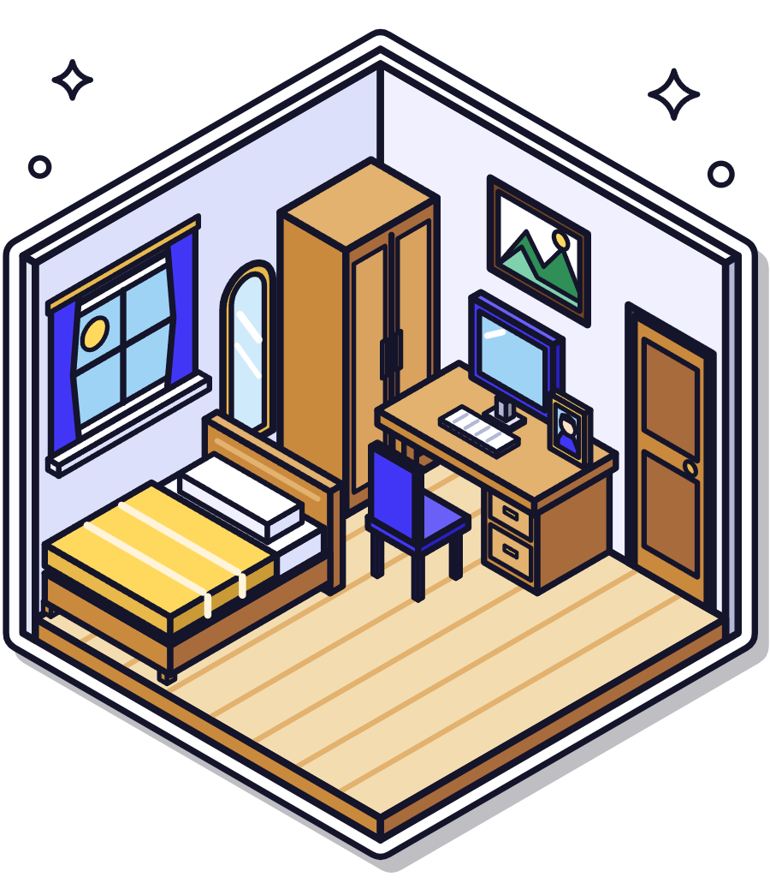
La pieza de Kiran Kiran's room
Notes:
20:05–20:08. ES: “Hoy entramos a las piezas. Primero, la mía. Escuchen: si algo HAY, levanten el pulgar; si NO hay, la mano abierta” (reacciones de Zoom). KO, despacio, señalando el dibujo: 방이에요. 방에 침대가 있어요. 창문이 있어요. 침대 옆에 창문이 있어요. 책상이 있어요. 책상 위에 컴퓨터가 있어요. 책상 위에 사진이 있어요. 옷장이 있어요. 옷장 옆에 거울이 있어요. 그림이 있어요. 텔레비전은… 없어요! Después: “¿Qué no hay?” (el televisor).
Imagen: incluida (dibujo de la casa).
Fuente: S07_Guia_Profesor.md · C.15 #5 · C.2 (contenido del dibujo) · C.3 bloque 5–10
Lámina 5

Slide 6
있어요 · 없어요 Hay · no hay There is · there isn't
있어요
없어요
[이써요]
[업써요]
hay
no hay
Notes:
30 s. ES: “Ahora ustedes.” KO: 따라 하세요: 있어요. 있어요. 없어요. 없어요. Marca [이써요] y [업써요]: la ㅆ tensa se oye en la sílaba siguiente; que no la digan con una s española suave.
Fuente: S07_Guia_Profesor.md · C.15 #6 · C.3 bloque 5–10 · C.7 · reutiliza 06_Ubicacion/Sesion_06_Ubicacion.pptx láms. 3–4 (sin “tengo”, 시간이 없어요 ni 돈이 없어요)
Lámina 6

Slide 7
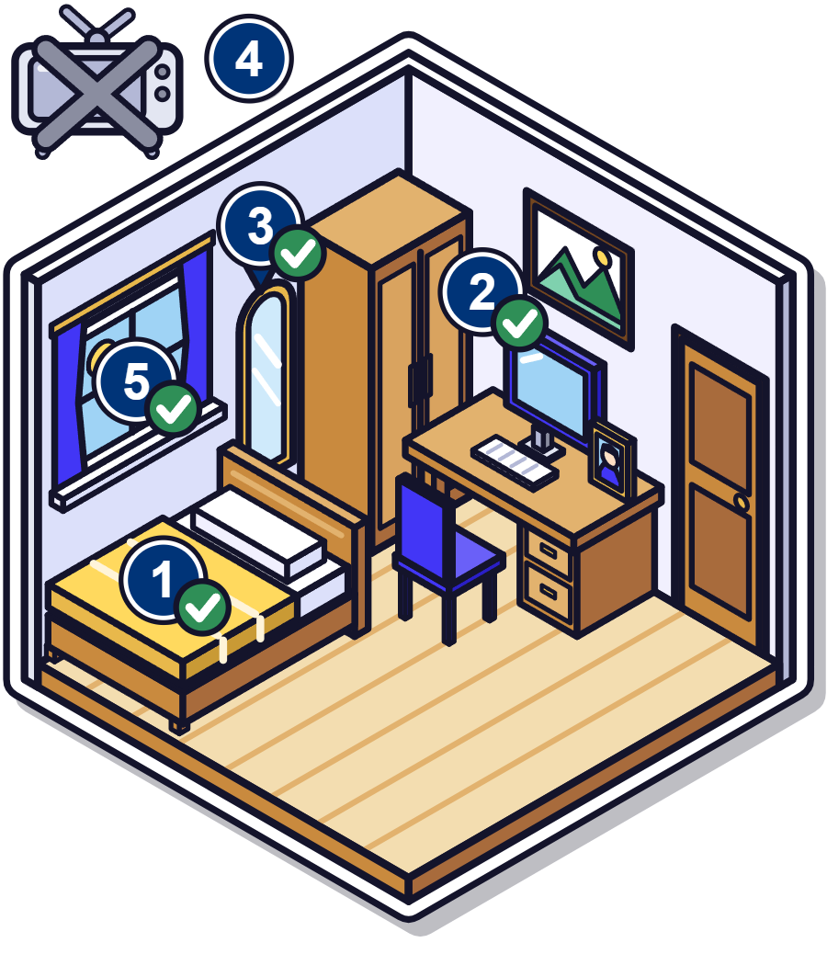
¿Hay o no hay? Is there or isn't there?
Kiran señala; responde en coro con la frase completa
침대
침대가 있어요.
1
컴퓨터
컴퓨터가 있어요.
2
거울
거울이 있어요.
3
텔레비전
텔레비전이 없어요.
4
창문
창문이 있어요.
5
Notes:
Práctica controlada, 90 s. Señala cada objeto del dibujo y el grupo responde en coro; revela la frase con clic después del coro. Si alguien dice 안 있어요, corrige en coreano: 없어요.
Imagen: incluida (dibujo de la casa).
Fuente: S07_Guia_Profesor.md · C.15 #7 · C.3 bloque 5–10 (controlada)
Lámina 7

Slide 8
Hay / no hay: la fórmula There is / there isn't: the formula
LUGAR에 + COSA이/가 + 있어요 / 없어요
방에 침대가 있어요. = En la pieza hay una cama.
방에 텔레비전이 없어요. = En la pieza no hay televisor.
La cosa que hay lleva 이/가: 이 después de 받침, 가 después de vocal
“No hay” = 없어요 (nunca 안 있어요)
Si está claro de quién es, no se dice “mi”: 방에… = en (mi) pieza
Notes:
20:08–20:10. ES: “Fórmula: LUGAR에 + COSA이/가 + 있어요 o 없어요. 방에 침대가 있어요 = en la pieza hay una cama.” “Y 없어요 es su propio verbo: no hay. Nunca 안 있어요.” “Fíjense: no dije mi pieza. En coreano, si está claro de quién es, no se dice.” Si preguntan cómo se dice “mi”: la palabra la vemos en Básico 2.
Fuente: S07_Guia_Profesor.md · C.15 #8 · C.3 bloque 5–10 (explicación) · C.4 (1, 3 y 5)
Lámina 8

Slide 9
“Está” y “hay” “Is” and “there is”
Mismas piezas, otro orden (como en español)
Semana 5 · “está”
Semana 7 · “hay”
책이 책상 위에 있어요.
책상 위에 책이 있어요.
El libro está encima del escritorio.
Empiezas por la cosa: dices dónde está.
Encima del escritorio hay un libro.
Empiezas por el lugar: cuentas qué hay.
Notes:
ES: “En la semana 5 decíamos 책이 책상 위에 있어요, el libro está encima del escritorio. Son las mismas piezas en otro orden, igual que en español: el libro está en la mesa / en la mesa hay un libro. Si empiezas por el lugar, estás contando qué hay.” Los dos órdenes son correctos.
Fuente: S07_Guia_Profesor.md · C.15 #9 · C.3 bloque 5–10 · C.4 (2)
Lámina 9

Slide 10


온돌 El piso tibio The warm floor
Calefacción bajo el piso · en Corea se entra a la casa sin zapatos
Ayer · 온돌 y 요
Hoy
우리 할머니 집에
침대가 없어요.
우리 집에 침대가 있어요.
En la casa de mi abuela no hay cama.
Hay quien duerme en un 요: colchón delgado que se extiende en el suelo.
En mi casa hay cama.
Hoy la mayoría duerme en cama; el calor viene de tubos de agua caliente.
Notes:
20:10–20:12. ES: “En Corea, casi todas las casas tienen calefacción bajo el piso: viene del 온돌 tradicional, cuando el calor del fogón pasaba bajo piedras; hoy son tubos de agua caliente. Todavía hay quien duerme en un 요, que en la mañana se guarda; hoy la mayoría duerme en cama, pero en algunas casas de abuelos todavía no hay.” Frase ancla con 따라 하세요, 2 veces; luego “¿En sus casas se entra con zapatos?” (1–2 respuestas) y las estaciones: allá el 온돌 ya está prendido, en Chile y Argentina se viene el verano (México y España van al invierno). Opcional, 20 s: el 김장. Di “hay quien”, “hoy la mayoría”, nunca “los coreanos duermen en el suelo”.
Imagen: incluida (dibujo de la casa).
Fuente: S07_Guia_Profesor.md · C.15 #10 · A.7 · C.3 bloque 10–12
Lámina 10

Slide 11
을/를 · la etiqueta del objeto 을/를 · the object tag
En español el objeto no lleva marca; en coreano, sí
책을 읽어요. — Leo un libro.
음악을 들어요. — Escucho música.
그림을 그려요. — Dibujo.
커피를 마셔요. — Tomo café.
을/를 se pega a la cosa que recibe la acción: lo que lees, escuchas, bebes
Al hablar, 커피 마셔요 está bien. Al escribir, con etiqueta: 커피를 마셔요.
을/를
Notes:
20:12–20:16 (láminas 11–13). En C.3 primero van las mímicas de la lámina 12 y después esta explicación. ES: “¿Ven algo que se repite? 책을, 음악을, 그림을. Es una etiqueta que se pega a la cosa que recibe la acción. En coreano el verbo va al final y la etiqueta dice quién es quién.” “La semana pasada dijimos 커피 마셔요, sin etiqueta. Al hablar está bien. Desde hoy, al escribir, con etiqueta.” El objeto va resaltado en azul.
Fuente: S07_Guia_Profesor.md · C.15 #11 · C.3 bloque 12–16 · reutiliza Sesion_04_Vida_Diaria_v6.pptx láms. 53–54 (sin romanización) y Particulas_Coreanas_Editable.pptx lám. 5
Lámina 11

Slide 12




¿Qué hago? What am I doing?
Adivina y repite
책을 읽어요
음악을 들어요
그림을 그려요
책을 [채글] · 읽어요 [일거요]
음악을 [으마글]
그림을 [그리믈]
Leo un libro
Escucho música
Dibujo
Notes:
Mímicas con objetos reales. ES: “Adivinen qué hago.” Toma el libro y haz como que lees: 책을 읽어요. Ponte los audífonos: 음악을 들어요. Dibuja en la hoja: 그림을 그려요. 따라 하세요, cada frase 2 veces; la frase aparece con clic después de que adivinen.
Imagen: incluida (dibujo de la casa).
Fuente: S07_Guia_Profesor.md · C.15 #12 · C.3 bloque 12–16 · C.2 (objetos sobre el escritorio)
Lámina 12

Slide 13
이/가 · 을/를 Las 2 preguntas The 2 questions
¿이/가 o 을/를?
① ¿Qué verbo es?
② ¿Termina en 받침?
Las 3 parejas
있어요 ·
없어요 → 이/가
이 · 은 · 을
/ 가 · 는 · 를
이/가 ·
은/는 · 을/를
¿Es 있어요 o 없어요? → 이/가: es “lo que hay”
¿Es una acción que le haces a algo (leer, beber, escuchar)? → 을/를
Con 받침 → 이 · 은 · 을
Sin 받침 (vocal) → 가 · 는 · 를
Con 받침, la partícula empieza con ㅇ: 책을 [채글]
이/가: 책이 · 침대가
은/는: 텔레비전은 · 저는
을/를: 책을 · 커피를
음악을 [으마글] · 그림을 [그리믈]
Notes:
ES: “Pregunta 1: ¿el verbo es 있어요 o 없어요? Entonces la cosa lleva 이/가: es lo que hay. ¿Es una acción que le haces a algo? Entonces 을/를. Pregunta 2, la de siempre: ¿termina en 받침?” “En las partículas de dos formas, la de después de 받침 empieza con ㅇ: 이, 은, 을, 이에요; como esa ㅇ no suena, el 받침 se pasa a la sílaba siguiente.” KO: 책을 [채글] · 음악을 [으마글] · 그림을 [그리믈]. 따라 하세요.
Fuente: S07_Guia_Profesor.md · C.15 #13 · C.3 bloque 12–16 · reutiliza Particulas_Coreanas_Editable.pptx lám. 7 (solo 3 filas; sin 와/과, (이)랑, 하고)
Lámina 13

Slide 14
Vocales que se juntan Vowels that merge
Con 받침 no hay nada que juntar: 읽어요 · 먹어요 · ¿Cómo queda el presente? Como en español “vi-o” → “vio”
1
마시다 (beber): 마시 + 어요
마셔요 (ㅣ + ㅓ = ㅕ)
2
그리다 (dibujar): 그리 + 어요
그려요 (ㅣ + ㅓ = ㅕ)
3
배우다 (aprender): 배우 + 어요
배워요 (ㅜ + ㅓ = ㅝ, como en “cuota”)
4
가다 (ir): 가 + 아요
가요 (ya la conoces)
5
보다 (ver): 보 + 아요
봐요 (ya la conoces)
6
오다 (venir): 오 + 아요
와요 (ya la conoces)
Notes:
20:16–20:18, descubrimiento guiado. ES: “마시다 ya lo conocen: ¿cómo era el presente?” (espera 마셔요). “La ㅣ y la ㅓ se juntan en ㅕ. Ahora ustedes: 그리다, dibujar. 그리 + 어요 → …” (espera 그려요; 잘했어요!). “배우다: la ㅜ y la ㅓ se juntan en ㅝ, como cuota.” Revela cada respuesta con clic solo después de que la digan.
Fuente: S07_Guia_Profesor.md · C.15 #14 · C.3 bloque 16–20 · material §3.3 · reutiliza Sesion_04_Vida_Diaria_v6.pptx láms. 48–49 (sin romanización)
Lámina 14

Slide 15
써요 · 들어요 Formas fijas Fixed forms
Se aprenden de memoria, como en español “oír → oigo”
Escribir
Escuchar
¡Ojo! Descansar
쓰다 → 써요
듣다 → 들어요
쉬다 → 쉬어요
La ㅡ se cae
Nunca 쓰어요
ㅆ tensa, sin aire: el papel no se mueve
La ㄷ se vuelve ㄹ
Nunca 듣어요
Esa ㅟ no se junta
Nunca 쉬여요
Notes:
20:18–20:20. ES: “Dos que se aprenden de memoria: 쓰다 → 써요 (la ㅡ se cae) y 듣다 → 들어요 (la ㄷ se vuelve ㄹ). Nunca 쓰어요 ni 듣어요. Y una trampa: 쉬다, descansar, queda 쉬어요: esa ㅟ no se junta.” KO: 써요 · 들어요 · 그려요 · 배워요 · 마셔요. 따라 하세요. Corrige 써요: ㅆ tensa, sin aire (prueba del papel).
Fuente: S07_Guia_Profesor.md · C.15 #15 · C.3 bloque 16–20 · C.7 · reutiliza 07_Rutina_Diaria/Sesion_07_Rutina_Diaria_v2.pptx lám. 18 (solo 듣다)
Lámina 15

Slide 16
Rueda de conjugación (1/2) Conjugation wheel (1/2)
Diccionario → presente · Primero todos en coro; después, uno por uno
1
가다
가요
2
마시다
마셔요
3
그리다
그려요
4
읽다
읽어요 [일거요]
5
보다
봐요
6
배우다
배워요
Notes:
20:20–20:23. ES: “Yo digo el verbo, ustedes el presente. Primero todos.” Di cada verbo con un gesto y revela el presente con clic después del coro, con todos los micrófonos abiertos. Luego relevo por nombre, uno por verbo, empezando por los que menos hablaron en el quiz; corrige con 다시 한번 + el modelo.
Fuente: S07_Guia_Profesor.md · C.15 #16 · C.3 bloque 20–23 · reutiliza Sesion_04_Vida_Diaria_v6.pptx lám. 52
Lámina 16a

Slide 17
Rueda de conjugación (2/2) Conjugation wheel (2/2)
Diccionario → presente · Primero todos en coro; después, uno por uno
1
쓰다
써요
2
먹다
먹어요
3
듣다
들어요
4
공부하다
공부해요
5
쉬다 (¡trampa!)
쉬어요 (la ㅟ no se junta)
6
오다
와요
Notes:
Sigue la rueda igual: coro y relevo. 쉬다 es la trampa (쉬어요, sin contracción): si dicen 쉬여요, corrige con 다시 한번. Si vas atrasada, solo coro, sin relevo individual.
Fuente: S07_Guia_Profesor.md · C.15 #16 · C.3 bloque 20–23 · C.12 (4)
Lámina 16b

Slide 18
Dictado de partículas (1/2) Particle dictation (1/2)
Escucha a Kiran y escribe en el chat solo la partícula: 이/가 o 을/를
방에 침대___ 있어요.
가
1
책___ 읽어요.
을
2
커피___ 마셔요.
를
3
방에 창문___ 없어요.
이
4
음악___ 들어요.
을
5
Notes:
20:23–20:29. ES: “Leo la frase; donde hay silencio va una partícula. Escriban en el chat solo la partícula. Después, quien yo nombre la justifica con las 2 preguntas y lee la frase completa.” Lee cada frase con una pausa en el hueco y revela con clic tras la justificación. Modelo: “Es 있어요, entonces 이/가; 침대 termina en vocal, entonces 가.” En la 4 también se acepta 은 si lo explica como contraste.
Fuente: S07_Guia_Profesor.md · C.15 #17 · C.3 bloque 23–29 (frases originales, no del libro) · C.14
Lámina 17a

Slide 19
Dictado de partículas (2/2) Particle dictation (2/2)
Escucha a Kiran y escribe en el chat solo la partícula: 이/가 o 을/를
6) 방에 텔레비전___ 있어요.
이
1
7) 그림___ 그려요.
을
2
8) 한국어___ 배워요.
를
3
9) 책상 위에 컴퓨터___ 있어요.
가
4
10) 이름___ 써요.
을
5
Notes:
Sigue igual, con un alumno distinto por frase (son 10 turnos de habla). En la 6 también se acepta 은 si lo explica como contraste; la respuesta esperada es 이. Si vas atrasada, haz solo 1, 2, 3, 5, 7 y 9.
Fuente: S07_Guia_Profesor.md · C.15 #17 · C.3 bloque 23–29 · C.12 (3) · C.14
Lámina 17b

Slide 20
Clave del dictado (1/2) Dictation key (1/2)
La partícula va en azul
# | Frase completa | ¿Por qué?
1 | 방에 침대가 있어요. | 있어요 · 침대 termina en vocal → 가
2 | 책을 읽어요. | acción · 책 termina en 받침 → 을
3 | 커피를 마셔요. | acción · 커피 termina en vocal → 를
4 | 방에 창문이 없어요. | 없어요 · 창문 termina en 받침 → 이
5 | 음악을 들어요. | acción · 음악 termina en 받침 → 을
Notes:
Lectura en voz alta por turnos: KO 읽으세요! y cada alumno lee una frase completa. Corrige la pronunciación de 책을 [채글], 음악을 [으마글] y 창문이 [창무니].
Fuente: S07_Guia_Profesor.md · C.15 #18 · C.14 (dictado) · C.7
Lámina 18a

Slide 21
Clave del dictado (2/2) Dictation key (2/2)
La partícula va en azul
# | Frase completa | ¿Por qué?
6 | 방에 텔레비전이 있어요. | 있어요 · 텔레비전 termina en 받침 → 이
7 | 그림을 그려요. | acción · 그림 termina en 받침 → 을
8 | 한국어를 배워요. | acción · 한국어 termina en vocal → 를
9 | 책상 위에 컴퓨터가 있어요. | 있어요 · 컴퓨터 termina en vocal → 가
10 | 이름을 써요. | acción · 이름 termina en 받침 → 을
Notes:
Sigue la lectura por turnos. En 4 y 6 también vale 은 (contraste: 창문은 없어요 / 텔레비전은 있어요) si el alumno lo explica; la respuesta esperada es 이. Corrige 써요: ㅆ tensa, sin aire.
Fuente: S07_Guia_Profesor.md · C.15 #18 · C.14 (dictado)
Lámina 18b

Slide 22
은/는 · 이/가 Para reconocer: 은/는 y 이/가 To recognize: 은/는 and 이/가
Solo reconocer · para hablar, con 있어요/없어요 usa 이/가 · Escribe en el chat 1, 2 o 3: (1) “hablando de…” · (2) “aparece algo que hay” · (3) “y eso, en cambio…”
저는 학생이에요.
1 · “hablando de mí…”: presenta el tema
1
방에 책이 있어요.
2 · aparece algo que hay
2
텔레비전은 없어요.
3 · “y el televisor, en cambio, no”: contraste
3
Notes:
20:29–20:31. ES: “Solo para reconocer, no para elegir todavía. Tres frases que ya conocen.” “Para hablar, con 있어요 y 없어요 usen siempre 이/가 y estará bien. El 은 de 텔레비전은 없어요 es un bonus: si les sale, perfecto.” No abras más el tema: “Esa pregunta es buenísima y la vemos en Básico 2.” Si vas atrasada: 30 s, solo 텔레비전은 없어요 = en cambio.
Fuente: S07_Guia_Profesor.md · C.15 #19 · C.3 bloque 29–31 · C.14 · reutiliza Particulas_Coreanas_Editable.pptx lám. 4, simplificada
Lámina 19

Slide 23
Salas · 19 minutos Breakout rooms · 19 minutes
1) Tour de tu pieza · 9 min (3 min cada uno)
2) Mímica · 7 min: uno actúa; los otros dicen la frase completa (1 punto por partícula)
3) Minuto libre · 3 min, sin cuaderno
Salas de 3 · se cierran solas a los 19 min · todos de vuelta a las 20:53
Notes:
20:31–20:33. Modela con un voluntario, 2 frases cada uno: 방에 뭐가 있어요? — 침대가 있어요. 책상이 있어요. — 텔레비전이 있어요? — 아니요, 없어요. Pega en el chat el texto de salas y la tarjeta de mímica. Abre salas de 3 (5 × 3, o 4 × 3 + 1 × 2; con menos de 9, parejas), cierre automático a los 19 min + cuenta regresiva de 15 s. Las salas nunca se recortan.
Fuente: S07_Guia_Profesor.md · C.15 #20 · C.3 bloque 31–33 (texto de salas)
Lámina 20

Slide 24
Tarjeta del tour Room tour card
4 frases · los demás te preguntan
방에 ___이/가 있어요.
___ 위에 ___이/가 있어요.
___이/가 없어요. (o ___은/는 없어요.)
저는 매일 ___을/를 ___.
Preguntan: ___이/가 있어요? → 네, 있어요. / 아니요, 없어요.
Cámara, foto, dibujo o la pieza de tus sueños: no tienes que mostrar tu casa
Notes:
20:33–20:42, en salas. ES: “Muestra tu pieza con la cámara, o una foto, o un dibujo, o la pieza de tus sueños: no tienen que mostrar su casa.” Rota unos 4 min por sala: escucha 1 minuto antes de hablar, corrige 1 cosa por persona y anota 이/가 con 있어요 y 을/를 (bien / a reforzar). No preguntes 그림을 그려요? esperando un no: 안 + verbo no está enseñado. A los 9 min, “Transmitir mensaje”: “Cambio: MÍMICA”.
Fuente: S07_Guia_Profesor.md · C.15 #21 · A.8 · C.3 bloque 33–53 · material §7
Lámina 21

Slide 25
Mímica + minuto libre Charades + free minute
Mímica: 책을 읽어요 · 음악을 들어요 · 그림을 그려요 · 한국어를 배워요
이름을 써요 · 커피를 마셔요 · 빵을 먹어요 · 텔레비전을 봐요 · 운동해요 · 자요
Ojo: 2 tarjetas no llevan 을/를. ¿Cuáles?
Minuto libre (3 min, sin cuaderno): 방에 뭐가 있어요? · 오늘 뭐 해요?
Notes:
20:42–20:49, mímica: sigue rotando y corrige 1:1 la pronunciación de 읽어요, 들어요 y 써요. Trampa: 운동해요 y 자요 van sin 을/를; si alguien dice 운동을 해요, también es correcto: dale el punto. A los 16 min, “Transmitir mensaje”: “MINUTO LIBRE: 방에 뭐가 있어요? · 오늘 뭐 해요? (sin cuaderno)”. 20:49–20:53: escucha una sala sin intervenir; si alguien responde 아니요, acepta 아니요 + otra acción.
Fuente: S07_Guia_Profesor.md · C.15 #22 · C.3 (tarjeta de mímica) · reutiliza B1_Minuto_Libre.md (fila S7)
Lámina 22

Slide 26
Errores del día Mistakes of the day
✗ ______________ → ✓ ______________
✗ ______________ → ✓ ______________
✗ ______________ → ✓ ______________
Notes:
20:53–20:54. ES: “Tres cosas que escuché” + la forma correcta, sin nombres; las dices, no las escribes en vivo, y el grupo repite la forma correcta. Candidatos: 책을 있어요 → 책이 있어요 · 듣어요 → 들어요 · 마시요 → 마셔요 · 안 있어요 → 없어요 · 커피을 → 커피를.
Fuente: S07_Guia_Profesor.md · C.15 #23 · C.3 bloque 53–58 · C.6
Lámina 23

Slide 27
오늘의 문장 3 frases clave 3 key sentences
방에 침대가 있어요. — En la pieza hay una cama.
책을 읽어요. — Leo un libro.
김치를 좋아해요. — Me gusta el kimchi.
오늘의
문장
Notes:
20:54. Deja 2 segundos de silencio (de aquí se recorta el clip B1_S07_frases_clave.mp3). KO: 따라 하세요. Cada frase 2 veces, despacio, con todos los micrófonos abiertos. Este coro nunca se recorta.
Fuente: S07_Guia_Profesor.md · C.15 #24 · A.5 · C.3 bloque 53–58 · reutiliza B1_Frases_Clave.md (fila S7)
Lámina 24

Slide 28
좋아해요 / 안 좋아해요 Tarjeta de gustos Likes card
+ 좋아해요 [조아해요] (me gusta) / 안 좋아해요 (no me gusta) · 정말 (me encanta) · 조금 (un poco)
___을/를 | Español | ___을/를 | Español
김치를 | el kimchi | 드라마를 | las series, los K-dramas
라면을 | el ramyeon (fideos instantáneos) | 영화를 | las películas
불고기를 | el bulgogi (carne marinada) | 노래를 | las canciones
커피를 | el café | 운동을 | el deporte, el ejercicio
케이팝을 | el K-pop | 한국 음식을 | la comida coreana
Notes:
20:55. ES: “La tercera nos abre la clase 8: 김치를 좋아해요 = me gusta el kimchi. ¿Ven el 를? Es la misma etiqueta de hoy. Si no te gusta: 안 좋아해요. No la expliquen todavía: úsenla.” KO a 2 alumnos: (nombre), 김치를 좋아해요? → 네, 좋아해요. / 아니요, 안 좋아해요. Si sale 김치가 좋아해요, da el modelo 김치를 좋아해요 sin abrir el tema.
Fuente: S07_Guia_Profesor.md · C.15 #25 · C.3 bloque 53–58 · material §3.5 · reutiliza B1_Tarjeta_Gustos.md
Lámina 25

Slide 29
Tu guion final Your final script
“Yo en coreano” · clase 8
8 a 10 frases, tipeadas en 한글 (sin contar 안녕하세요 ni 감사합니다)
Quién eres · tu familia · dónde vives · tu día · tu pieza
Gustos (opcional): 1 o 2 frases con la tarjeta
Ejemplo: 우리 가족은 네 명이에요. · 저는 매일 학교에 가요. · 방에 침대가 있어요.
A Kiran, 48 h después de tu clase 7: mar → jue 26 nov · jue → sáb 28 nov, 20:00
Vuelve corregido antes de la clase 8
Notes:
20:56. ES: “Tarea grande de la semana: tu guion para Yo en coreano, 8 a 10 frases: quién eres, tu familia, dónde vives, tu día y tu pieza. Los gustos, si quieres, con la tarjeta; si no, los armamos en la clase 8. Tipeado en 한글, me lo mandas y te lo devuelvo corregido antes de la clase 8.” Solo 3 frases de ejemplo, para que nadie copie un modelo entero. Plazo y canal: [propuesta: 48 h después de la clase 7; confirmar con Kiran].
Fuente: S07_Guia_Profesor.md · C.15 #26 · C.3 (guion) · material §9.3 · diseño F.1
Lámina 26

Slide 30
Examen escrito en línea Online written exam
Lo rindes antes de tu clase 8
30 minutos, en línea · 50 puntos · todo en 한글, sin letras latinas
Dictado 10 · vocabulario 15 · partículas y conjugación 15 · 6 frases sobre ti 10
Sección martes: abre dom 29 nov, 20:00 → cierra mar 1 dic, 20:00
Sección jueves: abre mar 1 dic, 20:00 → cierra jue 3 dic, 20:00
Link: lo publica Kiran en el grupo
Tu repaso: la hoja 7–8, antes del examen · audífonos para el dictado
Notes:
ES: “El examen escrito en línea dura 30 minutos y lo rindes antes de la clase 8. Tu repaso es la hoja 7–8: hazla antes del examen.” Di la ventana de tu sección. El link lo publicas en el grupo cuando Jay lo confirme: [PLACEHOLDER: link del formulario — lo confirma Jay]. No prometas nada fuera de lo confirmado.
Fuente: S07_Guia_Profesor.md · C.15 #27 · C.3 (examen) · C.13 · material §9.4
Lámina 27

Slide 31
Sorteo Draw
Orden de la clase 8
Orden de presentaciones de la clase 8
Están todos los inscritos, también quien falte hoy
La lista se publica en el grupo después de la clase
Notes:
ES: “Y ahora, el sorteo del orden de la clase 8.” Baraja la lista una vez en el barajador de listas (otra pestaña, un clic, 15 s), toma captura y publícala con el mensaje post-clase. Aviso de qué pasa si alguien no puede presentar el día 8: [regla del certificado: pendiente de decisión de Jay]. Si el barajador no carga, sortea apenas termine la clase.
Fuente: S07_Guia_Profesor.md · C.15 #28 · C.2 · C.3 (sorteo) · C.12b
Lámina 28

Slide 32
Tarea de la semana Homework
≈ 30 minutos + el examen · todo antes de tu clase 8
1) Hoja de las lecciones 7–8 + quiz de 15 preguntas (10 min): antes del examen
2) Lector → Practicar → Palabras, 3 rondas seguidas, y Pictogramas, 3 rondas (8 min)
Manda la captura de Progreso al grupo
3) Guion “Yo en coreano” (12 min): 8–10 frases en 한글, a Kiran
4) Examen escrito en línea (30 min), dentro de tu ventana
Extra: Dubu, barrio 6 Estación de Seúl (6-2 김치 · 6-3 밤/밥/방)
Notes:
20–30 s: “Todo está en la sección 9 de tu material.” Recuerda que la hoja 7–8 es el repaso del examen y que el Lector guarda las estrellas en el mismo aparato de siempre (consejo: decir la palabra en voz alta antes de mirar las opciones).
Fuente: S07_Guia_Profesor.md · C.15 #29 · A.13–A.14 · material §9
Lámina 29

Slide 33
감사합니다 · 화이팅! Gracias · ¡ánimo!
Alumnos: 안녕히 계세요! · Kiran: 안녕히 가세요!
Nos vemos en la clase 8: mar 1 / jue 3 dic, 20:00 (hora de Chile)
Notes:
20:58. KO: 감사합니다! 화이팅! Los alumnos responden 안녕히 계세요! y tú, 안녕히 가세요! (convención de la S2). Termina la grabación a las 20:58.
Fuente: S07_Guia_Profesor.md · C.15 #30 · C.3 (despedida)
Lámina 30

